Slide 1
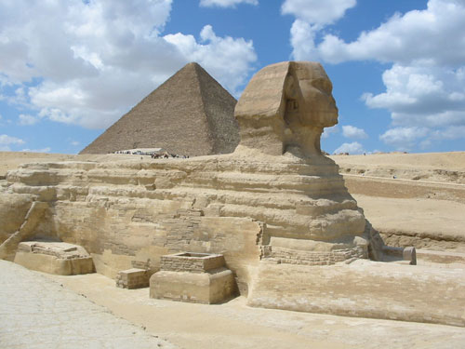
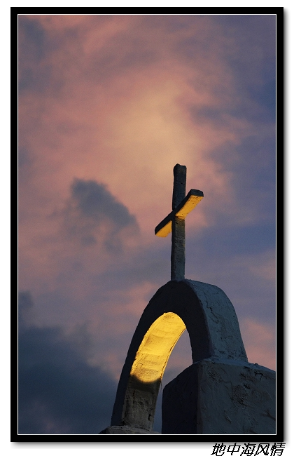
东西方法律的起源

Slide 2
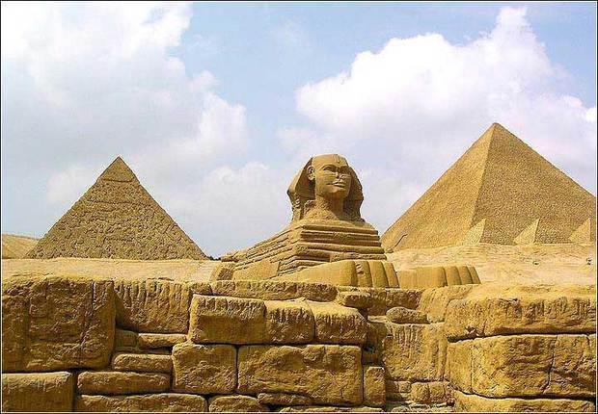
东方法律的起源
（古巴比伦法.古印度法)

Slide 3
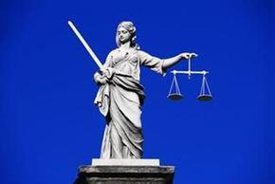
西方法律的起源
（古希腊法.古罗马法)

Slide 4
问题
1、为什么东方国家刑法、行政法特别发达 而民法则不发达？
2、而西方则刚好相反，民法特别发达 ，而刑法、行政法则不发达？

Slide 5
为什么以五谷为主粮？
为什么以猪鸡鸭鹅为主食动物？
为什么中国人口一直高居不下？

Slide 6
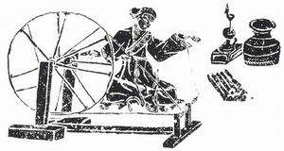
抑商观念及政策。据傅筑夫（中国经济史学家）研究，发挥作用的主是三项制度：禁榷、土贡、官工业。

Slide 7
禁榷（专卖）把最有发展可能的行业从私人手中夺过，改为官营，商品经济自由发展道路由是堵塞。
土贡则越过商业程序，把本为商品的物资，直接向民间索取，实质是把商品经济中很大的一部分直接取消。
官工业制度与土贡相辅而行，将不愿从市场购买，土贡又不能满足的部分商品，改为官家通过盘剥民间劳动力的方式自行制造，从而又取消了商品经济中很大一部分活动。

Slide 8
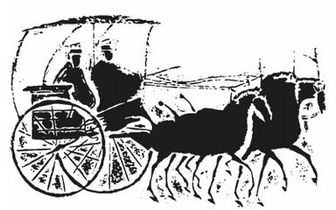
一本书影响中华文明两千年

Slide 9
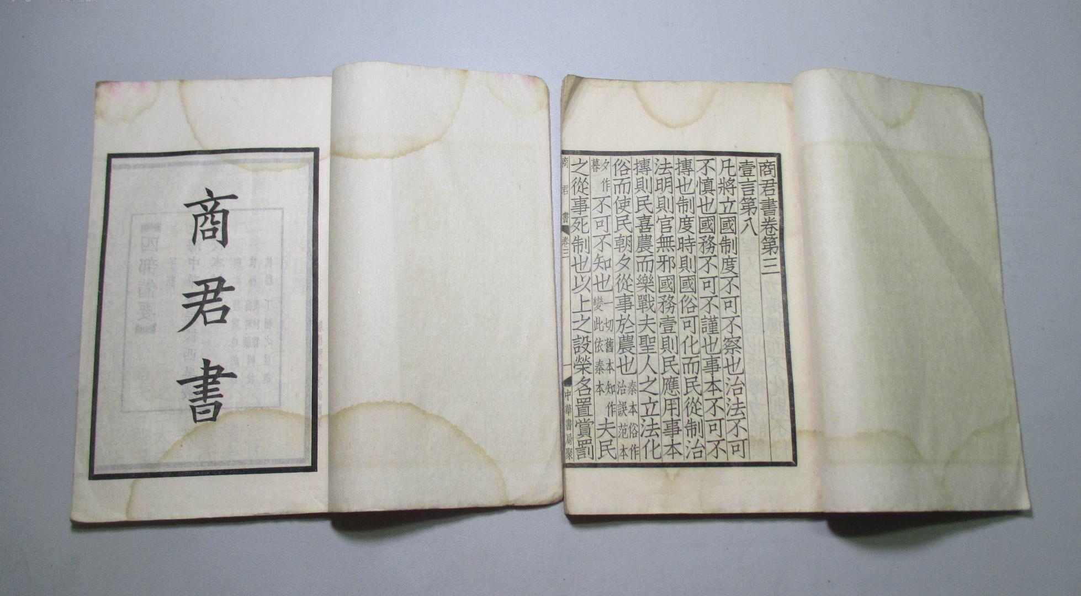
《商君书》——对中国影响最大的政治理论

Slide 10
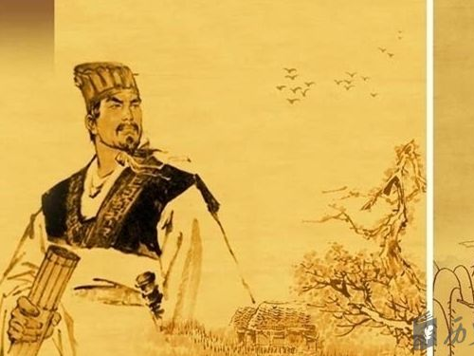
商鞅
春秋战国时期法家代表人物商鞅的 《商君书》就是有名的天下第一禁书，过去一直是太傅教太子的教材，只有历代君王和准君王才能读到。

Slide 11
《商君书》祸害最深的，还得说是治国之术，而其治国之术的核心一是毁商，二是驭民。
《商君书》主张禁止粮食贸易，商人和农民都不得卖粮，甚至连为商业贸易和人口流动服务的旅馆业也予以铲除。人民都被禁锢在自己的土地上，只能成为农民。人民不能离开半步，无法获得知识更新（也不需要），只能成为君主的生产工具。

Slide 12
商君书：“商人不准卖粮食，农民不准买粮食。农民不准买粮食，那么懒惰的农民就会努力积极从事农业生产。商人不准卖粮食，到了丰收年就不能靠卖粮谋利来增加享受了，那么饥荒之年也没有充裕的厚利可图。没有厚利可图，那么商人一定会害怕经商，会想去务农。懒惰的农民努力从事生产，商人也想去务农，那么荒地就一定能开垦了。

Slide 13
《商君书》中的驭民五术：
壹民：统一思想；
弱民：国强民弱，治国之道，务在弱民；
疲民：为民寻事，疲于奔命，使民无暇顾及他事；
辱民：一是无自尊自信；二是唆之相互检举揭发，终天生活于恐惧氛围；
贫民：除却生存必须，剥夺余粮余财，人穷志短。
五皆不灵，杀之。

Slide 14
毁商之后，再就是驭民之术了。《商君书》认为，“有道之国，在于弱民”。通过以弱去强，以奸驭良，实行流氓政治；实行一教，统一思想，进行思想控制；通过剥夺个人资产，让民众依附国家；通过辱民、贫民、弱民，使人民贫穷、软弱，实现民弱国强。如果还有强民依然没杀光，还有杀手锏——发动战争，通过对外战争，外杀强敌，内杀强民。这几点，就是中国历朝历代君主治国驭民心照不宣的诡秘暗器，是他们不惜以民生的代价来化解内忧外患矛盾，获得长治久安的看家本领！

Slide 15
商君书：“百姓不认为有学问尊贵，就会愚笨，百姓愚笨无见识，就不会到外国交游。百姓不到外国交游，那国家的安全没有危险。农民不轻视农业，就会努力生产而不偷懒。国家的安全没有危险，农民尽力从事农业生产不偷懒，那么荒地就一定能开垦了。”

Slide 16
商君书：“让百姓不能随便搬迁，那么就会愚昧迟钝。百姓愚昧迟钝就安居不迁移，那些摇唇鼓舌迷惑农民的人就没有地方混饭吃，就一定会去务农了。愚昧无知、性情浮躁多欲念的人也能专心从事农业生产了，那么农民就一定会安心务农。农民安心务农，愚昧迟钝的人也去务农，那么荒地就一定能开垦了。”

Slide 17
商君书：“圣贤的君主懂得治理国家的要领。因此命令民众都把心放在农业上。民众专心务农，那么民众就朴实好管理，有诚信就容易役使，民众诚实便可以用来守城作战。民众专心耕种，那么就很少有奸诈之事，而且看重自己的故土不愿迁移，民众专心于农耕作战，那么就能用奖赏和惩罚的办法来鼓励上进，民众专心于农耕作战，就可以用他们来对外作战。民众同君主亲近，并为了法度去牺牲自己，那么他们早晚就会都去从事农耕作战。”

Slide 18
商君书：朝廷的利禄出于一个渠道国家的物资就多，出于十个渠道国家的物资就少。坚守用一个渠道，国家就治理严整；坚守十个渠道的，国家就混乱。国家治理严整就强大，乱就弱。强就会出现物资聚集；弱物资就会流散。所以国家使物资聚集就强，使物资流散就弱。

Slide 19
利出一孔的计划经济时代，离开体制离开单位就是死路一条，所以必须仰上级鼻息、唯领导之命是从；而现在的市场经济时代下，利出多孔，但凡正常人皆可靠一己之力谋一席之地，食一口饱饭，不用出卖良知也能有自己的活法。

Slide 20
商君书：人民地位卑弱就会崇尚爵位，怯弱就会尊敬官吏；贫穷就重视赏赐。朝廷用刑法统治人民，人民就乐为的用；用赏赐来奖励战争，人民就会轻视死亡。因此临战严整、士兵全力以赴，就叫强。民众有自以为荣的尺度就轻视官爵，鄙视官吏；人民富裕就看不起赏赐。治理民众，以刑法使他们知道何为真正的羞耻，战争时他们才会出战。

Slide 21
商君书：所以实行强民的政策，以致兵力弱而又弱，国家就削；实行弱民的政策，以致兵力强而又强，就能成就王业。用强民的政策攻治强民和弱民，强民是仍然存在；用弱民的政策攻治弱民和强民，强民就会消灭。强民存在，国家就弱；强民消灭，就能成就王业。可见，用强民政策统治强民，国家就会削弱；用弱民政策统治强民，就能成就王业。”

Slide 22
商君书：“巧言善变，聪明有智谋，是民众违法乱纪的助手；儒家繁琐的礼节，使人涣散意志的音乐，是导致民众放荡淫佚的原因；仁慈是犯罪的根源；担保、举荐，是罪恶的庇护所。坏事有了帮助才能四处流行，放荡有了引导才能做起来，错误有了根源才能产生，罪过有了庇护的场所就无法制止。

Slide 23
这八种东西结成群，民众就会不受政府法令的限制国家就会被削弱；政府的法令能压制住民众，兵力就会强大。所以，国家如果有这八种东西，国君就没有办法派遣民众去防守和打仗，国家一定会被削弱直到灭亡。国家没有这八种东西，国君就有办法役使民众去防守和打仗，国家就一定兴旺，直到称霸天下。

Slide 24
所有的中国式的困惑，也就迎刃而解了！为什么中国历朝历代君主都重农轻商？为什么中国的土地一直是国家所有？为什么中国长期皇帝一人威严可以压过全国的百姓？为什么中国一直有法不依，人治大行其道，君让臣死臣不得不死？为什么中国民众没有话语权，文字狱在中国越演越烈？为什么中国官员一直身兼一方官吏和教父的双重责任？为什么中国总会“恰到好处”地发动对内和对外的战争？为什么中国人和太平盛世，都和老百姓的生活改善无关？

Slide 25
为什么中国人的身体素质一直比西方人差得多得多？为什么历朝历代中国不允许老百姓拥有兵器？为什么中国人勤劳而不富有，没有财产给后人继承？为什么中国历朝历代禁止民间习武？为什么中国功夫师徒传承要有严格的师徒关系（背叛师傅要清理门户）？为什么秦朝之后（除了汉唐和东晋），中国人彻底失去了张扬的个性？为什么人类现代科技文化不可能率先在中国出现？同样的问题可以继续罗列，但答案只有一个，这就是君主专制！这就是严刑峻法！(意大利人马基雅维利臭名昭著的《君主论》（1513） )

Slide 26
楔形文字法律
第一节 楔形文字法律的一般概况
一、楔形文字法律的概念
楔形文字法律，是指古代使用楔形文字镌刻的法律的总称，包括苏美尔人、巴比伦人、亚述人、赫梯人等建立的国家所适用的法律，是世界上最古老的成文法律，具有独特的结构。体系和特征，被学者称为“楔形文字法系”。

Slide 27
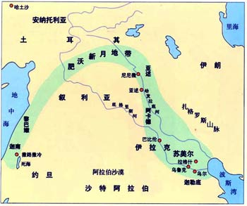

Slide 28
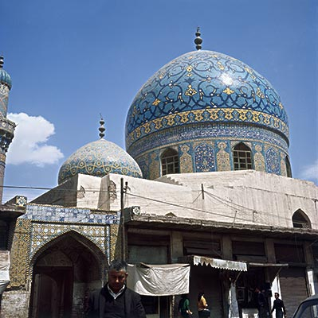
神赐的地方:巴格达

Slide 29
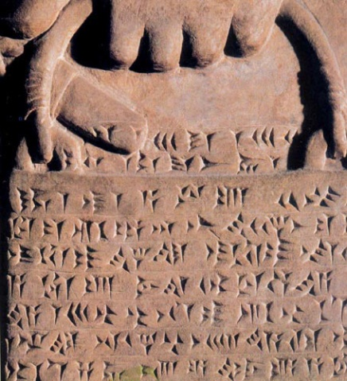
楔形文字（arrowheaded characters）
楔形文字是已知的世界是最古老的文字，可是，由于它极为复杂，到公元1世纪，就完全消亡了。由于苏美尔人把它们刻在石板上和泥板上，后人常称之为“不朽的文字”。

Slide 30
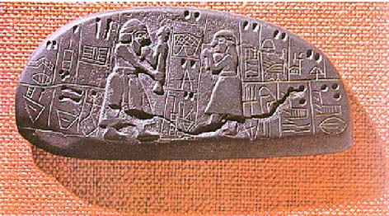
5000年前苏美尔图形文字

Slide 31
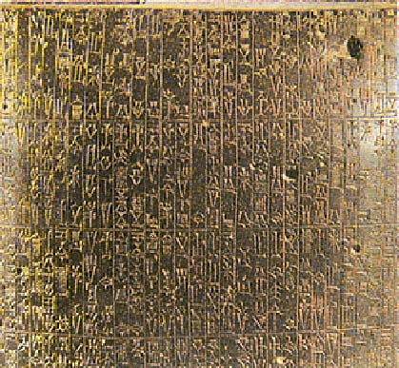
汉穆拉比法典碑上的楔形文字（公元前1800）

Slide 32

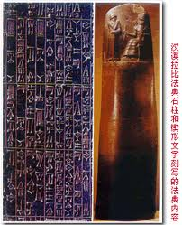
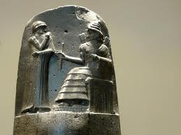
汉穆拉比法典

Slide 33
二、楔形文字法律的沿革
公元前3000年左右，楔形文字法最初由西亚两河流城苏美尔人国家所制定。鸟尔第三王朝所颁布的《乌尔纳姆法典》是目前所知的世界历史上第一部成文法典；
比较著名的楔形文字法还有，《李必特·伊丝达法典》、《苏美尔法典》、《俾拉拉马法典》、《汉穆拉比法典》、《赫梯法典》、《亚述法典》等，其中《汉漠拉比法典》是楔形文字法律的最集中、最典型的代表；
楔形文字法律后来为亚述、赫梯、依兰等国家沿袭使用，直至波斯帝国时期。公元前1世纪左右，伴随波斯帝国灭亡，楔形文字法律趋于灭亡。

Slide 34
三、楔形文字法律的主要特征
楔形文字法律都是建立在早期奴隶制基础之上的，彼此影响较多，具有一些共同的特征：
1．法典在结构、体系上一般划分为三部分：序言、法典本文和结语。
2．楔形文字法样虽然被说成是听从神的意志而制定的，但内容中宗教色彩并不浓厚，一般由世俗君主加以制定或编纂。
3．楔形文字法律的内容缺乏一般的抽象概念和立法原则，均是习惯的记载或审判实践的记录。

Slide 35
第二节 汉穆拉比法典的制定、结构及其历史地位

Slide 36
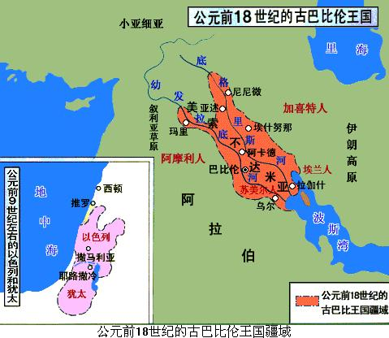
1792BC，第六代国王汉谟拉比（Hammurabi）（约公元前1792~前1750年）即位，征服了苏美尔人和阿卡德人，统一了美索不达米亚平原，建立一个强大的中央集权制国家，成为西亚古代奴隶制国家的典型。史称古巴比伦王国（约公元前1894~前1595年）。

Slide 37
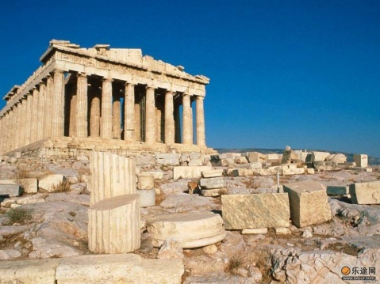
遗迹

Slide 38
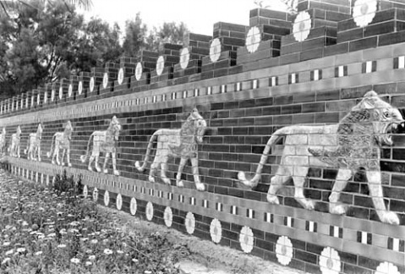
遗迹

Slide 39
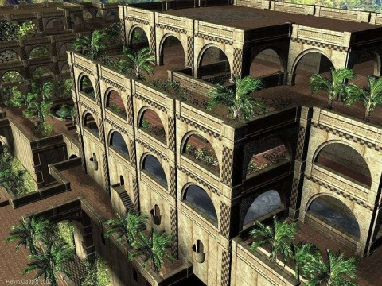
“世界八大奇迹”之一的空中花园假想图

Slide 40
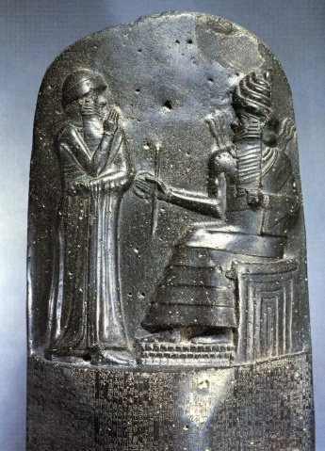
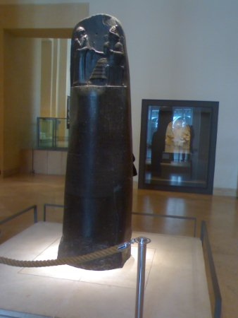
《汉谟拉比法典》（The Code of Hammurabi）是目前所知的世界上第一部比较完整的成文法典。它用楔形文字刻在一根高225米的黑色玄武岩柱上，是世界上最古老、最完整的法典。

Slide 41

《汉谟拉比法典》

Slide 42
一、法典制定的原因
《汉穆拉比法典》是古巴比伦第六代国王汉穆拉比在位期间(前1792～前1750年)颁布，是迄今为止世界上保存得最为完整的一部奴隶制成文法典，亦称“石柱法”。制定原因有三：
1．迅速消除境内法律的不统一和地方上各自为政的混乱现象。
2．适应私有财产关系的发展，调整新产生的各种关系。
3．缓和自由民内部的矛盾，稳定社会秩序，巩固奴隶主阶级的统治。

Slide 43
二、法典的结构和体系
法典包括序言、本文和结语三部分，共282条。
《汉穆拉比法典》是一部司法判决的汇编，是根据其所调整的社会关系的内容，针对当时社会存在的实际问题编制的。内容包括法院、诉讼、盗窃处理、租赁、雇佣、商业、高利贷、债务关系、家庭婚姻、伤害赔偿、劳动工具和奴隶地位等内容。

Slide 44
三、法典的历史地位和意义
1．《汉穆拉比法典》统一了两河流域的法律，适应了社会经济发展的需要，缓和了阶级矛盾，巩固了王权。
2．《汉穆拉比法典》集两河流域古代法律之大成，对后来的古代西亚北非国家(如赫梯、亚述、新巴比伦、波斯等国)的成文法律产生了一定的影响。

Slide 45
第三节 汉穆拉比法典的主要内容及特点
《汉穆拉比法典》的主要内容及特点如下：
1．极力维护君主专制制度，借神权保护王权；
2．充分保护奴隶主对财产和奴隶的所有权；
3．反映古巴比伦社会的阶级对立关系和自由民内部地位和权利的不平等；
4．法典反映了男女的不平等；
5．法典包含着大量调整手工业和商业的规范，有关财产、契约的规定，几乎占全部条文的一半；
6．保存了若干原始公社制的残余。

Slide 46
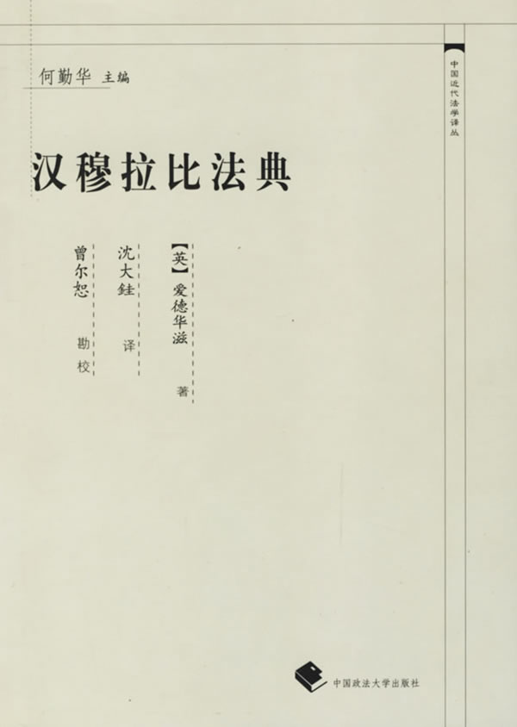
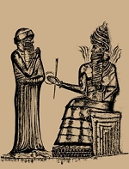

Slide 47
《汉谟拉比法典》282条
《法典》分前言、正文、结语三部分。
前言和结语宣扬他的权力来自神授，赞颂他统一两河流域的文治武功，是当之无愧的"宇宙四方之王"，制订法典是为了"在世界上发扬正义"，同时对破坏法典的人进行了神的诅咒。
《法典》正文凡二百八十二条，内容有如下部分：

Slide 48
一、关于诉讼审判的规定（1至5条）：
其中第二条规定十分有趣，在法庭上，当一方控告另一方犯有某种罪行，然而提不出证据，被告一方也拿不出反驳的证据。这时，法官便会宣布把被告一方扔进幼发拉底河中，如果沉溺了，证明被告一方有罪。没收其全部家产归原告一方；假如不被淹死，则证明无罪。那就处死原告一方，同时把原告一方的财产没收归被告一方所有。这叫做交河神审判。

Slide 49
二、关于保护私有财产的规定（6至126条）：
其中规定盗窃或隐藏他人奴隶的人处以死刑；欠债到期不还的人，责令其妻子和儿子两人到债主家里充当奴隶三年，第四年恢复自由。
三、关于婚姻、家庭与财产继承（127至195条）。

Slide 50
四、关于人身保护和"同态复仇法"（196至214条）
其中规定以眼还眼，以牙还牙。打瞎奴隶的眼睛同打瞎耕牛的眼睛一样处理，杀死奴隶同杀死耕牛一样不偿命，只赔偿经济损失。建筑设计师设计的房屋倒塌，若压死了屋主，把建筑师处死，若压死的是房主的妻子或儿子，就把建筑师的妻子或儿子处死。

Slide 51
五、关于劳动、报酬、工具和责任事故的追究（215至241条）。
六、租赁牲畜、船只以及佣工和报酬（242至；277条）。
七、关于奴隶的规定（278至282条）
法典明确规定：奴隶是不受法律保护的工具和财产，奴隶不属于人的范畴。
法典还规定：在自由民中间也有严格的等级贵贱的区别。有权的自由民称"阿未路"，无权的自由民称"木什京路"。

Slide 52
部分法律摘要
6.任何一个人窃取寺庙或者皇宫的财产，他将被处以死刑，而从他那里获得到赃物的人也一并处以死刑。
7.任何一个人购买别人的儿子或者是奴隶，却没有见证人或者合约，白银或者黄金，男性或者女性的奴隶，公牛或者羊，如果他做出了这些举动，他将被当作扒手看待并处以死刑。
8.任何一个去偷牛、绵羊、猪、山羊的人，如果它属于神或者属于皇宫，这个扒手将为此付赔上三十倍的代价;如果他们属于国王的自由民，他只需付十倍的代价;如果这个扒手没有任何东西可以付款，他将被处以死刑。
14.任何一个偷走另一人儿子的人，他将被处以死刑。

Slide 53
153.如果一个有夫之妇和一个有妇之夫共谋杀害他们的伴侣（她的丈夫和他的妻子），他们两个人将被刺穿。
154.如果一个男人对他的女儿犯了乱伦罪，他将从这个地方被流放。
155.如果一个男人为他的儿子订了一门亲事，且他的儿子已经见过女方，但是，他这个父亲却染指他的儿媳，如被捕则他会被五花大绑并扔进水中淹死。
157.如果任何人在他的父亲死后与他的母亲乱伦，二人将被烧死。

Slide 54
192.如果情妇或者妓女的儿子对他养父或者养母说：“你（们）不是我的父亲，或者我的母亲。”将割掉他的舌头。
195.如果一个儿子打他的父亲，他的手将被砍断。
196.如果一个人挖出了另一个人的眼睛，他的眼睛也该被挖出来。
197.如果他打碎另一个人的骨头，将打碎他的骨头。
199.如果他挖出了奴隶的眼睛，或者打碎奴隶的骨头，他将付它（这奴隶）身价的二分之一。
200.如果一个人击落他的牙齿，他的牙齿也该被同等的打掉。

Slide 55
245.如果任何一个人租用牛，却苛待这些牛致死，他将补偿这个所有者的牛。
246.如果有人租借公牛，并且折断它的腿或者切断它脖子的韧带，他将用公牛赔偿这个所有者。
247.如果任何一个人租借公牛，并且挖出了它的眼睛，他将付这个所有者牛价的二分之一。
249.如果任何一个租借公牛，而神使这头牛死亡，租借公牛的人必须对神发誓以免除罪责。
282.如果奴隶对他的主人说：“你们不是我的主人。”他们的主人将可以割掉他的耳朵。

Slide 56
判刑举例
事例一：
【某好心人收留一不堪主人虐待而逃亡的奴隶】
【死刑】
事例二：
【奴隶主将奴隶伤害致死】
【无罪】
事例三：
【奴隶不承认主人是自己的主人】
【割除双耳】
事例四：
【理发匠剃去奴隶的发式标记】
【砍去双手】
事例五：
【贵族打死贵族】
【赔款】

